Slide 1

Электронные таблицы
Интерфейс, меню, адресация, ввод данных и формулы
Блок урока: горячие клавиши Word, Excel, PowerPoint
Notes:
Методические заметки для преподавателя:
Начать с вопроса: «Где в жизни вы уже встречали таблицы, даже если не открывали Excel?» Подвести к идее: таблица — это не просто клеточки, а инструмент для быстрых расчётов и оформления данных.

Slide 2
Загадка для старта
ОРГМОМЕНТ
Сначала думаем, потом открываем программу
1
Кейс
«У меня есть клетки,
но я не тетрадь.
Я считаю быстрее человека,
но сама не думаю.
Что это?»
В группе 25 студентов. Нужно быстро посчитать средний балл и найти должников.
2
Вопрос
Что удобнее: считать вручную или задать формулу один раз?
Ответ: электронная таблица
3
Вывод
Таблица экономит время и снижает количество ошибок.
02
Notes:
Методические заметки для преподавателя:
Попросить студентов назвать ответ на загадку. Затем дать простой жизненный кейс: ведомость оценок, список товаров, расписание. Не уходить в сложные функции — сейчас важен интерфейс, адресация и базовые формулы.

Slide 3
Что сегодня научимся делать?
ЦЕЛЬ И ЗАДАЧИ
Цель: уверенно начать работу с электронными таблицами
узнать элементы интерфейса и меню
Цель занятия
разобрать ячейки, строки, столбцы и диапазоны
Понять устройство электронной таблицы и научиться вводить данные, использовать адреса ячеек и простые формулы.
научиться вводить и редактировать данные
составить первые формулы
использовать горячие клавиши Office
03
Notes:
Методические заметки для преподавателя:
Прочитать цель и задачи. Сказать, что к концу пары студент сможет открыть таблицу, понять где что находится, ввести данные, написать простую формулу и быстрее работать с помощью клавиатуры.

Slide 4
Зачем это изучать?
МОТИВАЦИЯ
Мотивация без “профессий”: польза в учёбе и повседневных задачах
Учёба
Быт
таблица оценок, список задач, расчёт среднего балла
бюджет, покупки, график платежей
Проекты
Документы
учёт деталей, задач, ошибок и сроков
быстрое оформление, расчёты и проверка данных
Главная идея: таблица помогает не запоминать числа, а управлять ими.
04
Notes:
Методические заметки для преподавателя:
Сделать акцент: электронная таблица полезна не только айтишникам. Она помогает быстро пересчитывать данные, меньше ошибаться и аккуратно оформлять результат.

Slide 5
Актуализация знаний
ПОВТОРЕНИЕ
Вспоминаем то, что уже знакомо по Word и работе с файлами
Что такое файл и где он хранится?
Мини-опрос
Чем отличается ввод текста от форматирования?
Студенты отвечают устно.
За 2–3 правильных ответа можно поставить плюс за активность.
Где в программах находится лента команд?
Что делает команда “Сохранить”?
Какие клавиши уже знаете: Ctrl+C, Ctrl+V, Ctrl+Z, CTRL +Y ?
Переход: “Теперь те же принципы применим к таблицам”.
05
Notes:
Методические заметки для преподавателя:
Провести устный блиц-опрос 3–5 минут. Важно связать новый материал с уже известным интерфейсом Word: файл, лента, вкладки, сохранение, отмена действия.

Slide 6
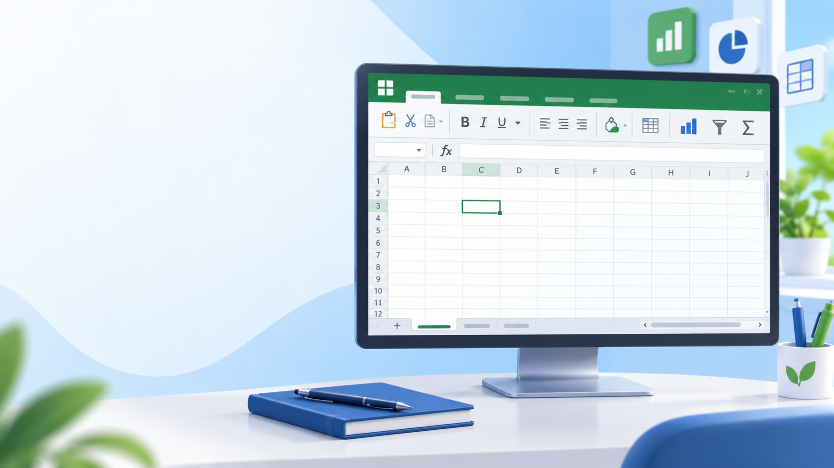
Электронная таблица: базовая идея
НОВАЯ ТЕМА
Данные размещаются в ячейках, а расчёты выполняются формулами
электронная таблица хранит данные в клетках
строки обозначаются числами
столбцы обозначаются буквами
формулы автоматически пересчитывают результат
несколько листов образуют рабочую книгу
06
Notes:
Методические заметки для преподавателя:
Пояснить: электронная таблица — это программа для хранения, обработки и анализа данных в виде сетки. Подчеркнуть, что пользователь видит таблицу, но программа “понимает” адреса ячеек и формулы.

Slide 7
Интерфейс электронной таблицы
ИНТЕРФЕЙС
Что нужно найти на экране в первую очередь
1
Лента команд
Главные вкладки: Файл, Главная, Вставка, Формулы, Данные.
2
Поле имени
Показывает адрес активной ячейки: A1, B3, C10.
3
Строка формул
Здесь видно содержимое ячейки или введённую формулу.
4
Листы
Несколько таблиц внутри одной рабочей книги.
07
Notes:
Методические заметки для преподавателя:
Показать на реальном Excel/LibreOffice Calc, где находится каждый элемент. Можно попросить студентов назвать активную ячейку, если она выделена на экране.

Slide 8
Меню и лента команд
МЕНЮ
Команды сгруппированы по смыслу, а не хаотично
Файл
Создать CTRL N, открыть, сохранить Ctrl R, печать(Ctrl + P)
Главная
шрифт, выравнивание, формат числа, ячейки
Вставка
таблицы, диаграммы, изображения
Формулы
функции, проверка формул, имена
Данные
сортировка, фильтр, проверка данных
Рецензирование
комментарии, защита, проверка
Подсказка: сначала выбрать объект, затем команду.
08
Notes:
Методические заметки для преподавателя:
Объяснить логику вкладок: в “Главной” — частые действия, во “Вставке” — добавление объектов, в “Формулах” — расчёты, в “Данных” — сортировка и фильтрация.

Slide 9
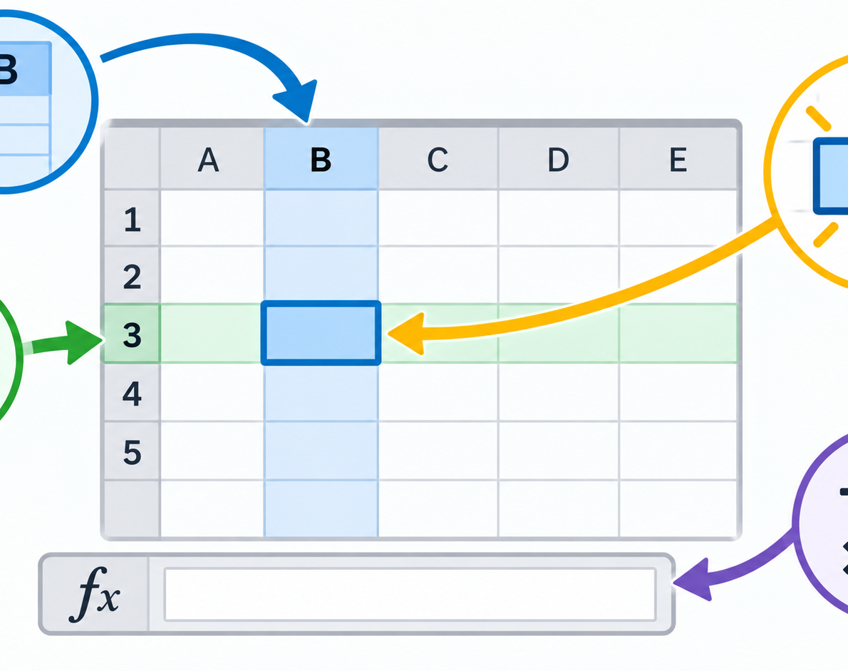
Основные понятия
ПОНЯТИЯ
Ячейка, строка, столбец, диапазон, лист, книга
Ячейка
место ввода одного значения
Столбец
вертикальная группа ячеек: A, B, C
Строка
горизонтальная группа ячеек: 1, 2, 3
Диапазон
несколько ячеек: A1:C5
Лист
отдельная страница таблицы
Книга
файл с одним или несколькими листами
09
Notes:
Методические заметки для преподавателя:
Не перегружать терминами. Дать правило: адрес ячейки = буква столбца + номер строки. Диапазон записывается через двоеточие: от первой ячейки до последней.

Slide 10
Способы адресации
АДРЕСАЦИЯ
Адрес говорит формуле, откуда брать данные
A1
относительная
$A$1
абсолютная
меняется при копировании формулы
не меняется при копировании
$A1
смешанная
A$1
смешанная
фиксируется только столбец
фиксируется только строка
A1:C5
диапазон
Лист1!A1
межлистовая
несколько ячеек сразу
ячейка на другом листе
Запомнить: знак $ “закрепляет” столбец или строку.
10
Notes:
Методические заметки для преподавателя:
Показать простым примером: если в C2 написано =A2+B2 и формулу копируют вниз, она станет =A3+B3. Если нужно всегда брать курс из $F$1, используют абсолютную ссылку.

Slide 11
Ввод и редактирование данных
ВВОД ДАННЫХ
Данные бывают разными: текст, число, дата, формула
Текст
Число
Дата
Формула
ФИО, название товара, комментарий
цена, количество, балл
28.09.2026, 01.10.2026
=B2*C2 или =СУММ(B2:B10)
Enter — завершить ввод и перейти вниз
Tab — завершить ввод и перейти вправо
F2 — редактировать содержимое выбранной ячейки
Esc — отменить ввод или редактирование
11
Notes:
Методические заметки для преподавателя:
Показать: двойной щелчок по ячейке или F2 позволяет редактировать. Объяснить, что формула всегда начинается со знака =. В русской версии Excel функции могут называться по-русски: СУММ, СРЗНАЧ и т.д.

Slide 12
Формулы: как программа считает
ФОРМУЛЫ
Формула начинается со знака “=”
Пример мини-таблицы
=B2*C2 — умножение цены на количество
A
B
C
D
=СУММ(D2:D10) — сумма диапазона
Товар
Цена
Кол-во
Сумма
=СРЗНАЧ(D2:D10) — среднее значение
Ручка
20
3
=B2*C2
=МАКС(D2:D10) — максимальное значение
Тетрадь
45
2
=B3*C3
В англоязычном интерфейсе: SUM, AVERAGE, MAX.
12
Notes:
Методические заметки для преподавателя:
Разобрать формулу по частям: знак =, адрес B2, знак умножения *, адрес C2. Подчеркнуть: если меняется цена или количество, результат пересчитывается автоматически.

Slide 13
Типичные ошибки новичка
ОШИБКИ
Ошибка — это подсказка, что таблица не поняла команду
#ДЕЛ/0!
деление на ноль
#ИМЯ?
неизвестное имя функции
#ЗНАЧ!
неподходящий тип данных
####
число не помещается в ячейку
=B2+C
адрес указан неполностью
Алгоритм проверки: адреса → знаки → типы данных → ширина столбца
13
Notes:
Методические заметки для преподавателя:
Не пугать ошибками. Пояснить, что многие ошибки легко исправить: расширить столбец, проверить написание функции, убедиться, что в формуле используются правильные адреса ячеек.

Slide 14
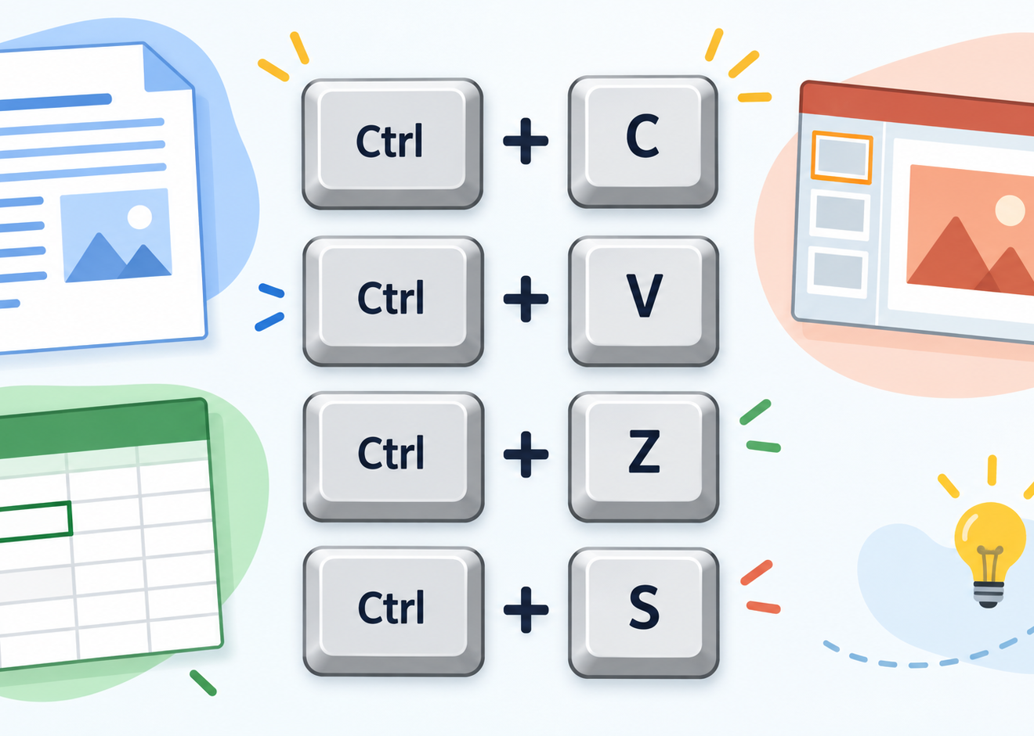
Горячие клавиши: зачем они нужны?
HOTKEY-БЛОК
Это не “магия”, а быстрый способ дать программе команду
экономят время на повторяющихся действиях
помогают работать без постоянного поиска команды в меню
работают во многих программах одинаково
уменьшают количество случайных ошибок мышью
Правило урока: сначала действие руками, потом — горячей клавишей.
14
Notes:
Методические заметки для преподавателя:
Сказать, что горячие клавиши не нужно зубрить все сразу. Достаточно начать с 5–7 часто используемых и применять их каждый день.

Slide 15
Универсальные клавиши Office
HOTKEY-БЛОК
Эти сочетания пригодятся в Word, Excel и PowerPoint
Ctrl + C
копировать
Ctrl + V
вставить
Ctrl + X
вырезать
Ctrl + Z
отменить действие
Ctrl + Y
повторить действие
Ctrl + S
сохранить
Ctrl + A
выделить всё
Ctrl + F
найти
Ctrl + P
печать
Alt + Tab
переключить окно
Мини-цель: на практике использовать минимум 5 сочетаний.
15
Notes:
Методические заметки для преподавателя:
Можно провести упражнение: преподаватель называет действие, студенты показывают сочетание клавиш руками или называют вслух.

Slide 16
Горячие клавиши Word
WORD
Быстро оформляем текст и структуру документа
Ctrl + B
полужирный
Ctrl + I
курсив
Ctrl + U
подчёркивание
Ctrl + L Слева / E По центру/ R Справа/ J По ширине
выравнивание
Ctrl + K
гиперссылка
Ctrl + H
замена текста
Ctrl + Enter
разрыв страницы
F7
проверка правописания
Ctrl + Alt + 1
Заголовок 1
16
Notes:
Методические заметки для преподавателя:
Кратко повторить: Word — текстовый документ, поэтому горячие клавиши чаще связаны с форматированием, абзацами, ссылками и структурой.

Slide 17
Горячие клавиши Excel
EXCEL
Главный акцент — быстро работать с ячейками и формулами
F2
редактировать ячейку
Ctrl + ;
вставить текущую дату
Ctrl + `
показать формулы
Ctrl + Shift + L
включить фильтр
Ctrl + 1
формат ячеек
Alt + =
автосумма
Ctrl + ↑/↓/←/→
переход к краю диапазона
Shift + Space
выделить строку
Ctrl + Space
выделить столбец
F4
повтор / закрепление ссылки в формуле
CTRL + D Дублирование строки
Тренировка: ввести таблицу без мыши хотя бы на 50%.
17
Notes:
Методические заметки для преподавателя:
Показать F2 и Ctrl+; обязательно. F4 объяснить в двух смыслах: повтор последней команды, а при редактировании формулы — переключение A1 / $A$1 / A$1 / $A1.

Slide 18
Горячие клавиши PowerPoint
POWERPOINT
Удобны при создании и показе презентации
Ctrl + M
новый слайд
Ctrl + D
дублировать объект или слайд
Ctrl + G
сгруппировать объекты
Ctrl + Shift + G
разгруппировать
F5
показ с начала
Shift + F5
показ с текущего слайда
B
чёрный экран во время показа
W
белый экран во время показа
Esc
завершить показ
18
Notes:
Методические заметки для преподавателя:
Связать с реальной защитой работ: данные можно посчитать в Excel, оформить выводы в Word и представить результат в PowerPoint.

Slide 19
Первичное закрепление
ЗАКРЕПЛЕНИЕ
Проверяем понимание сразу после объяснения
Формат: “Устная таблица”
преподаватель называет понятие — студенты дают определение
Примеры вопросов
Что значит B3?
Что такое A1:C5?
С чего начинается формула?
Как сохранить файл?
Как отменить действие?
преподаватель показывает адрес — студенты объясняют, что он означает
преподаватель называет действие — студенты называют горячую клавишу
за 3 правильных ответа студент получает плюс
19
Notes:
Методические заметки для преподавателя:
Это короткое закрепление на 5 минут. Главная задача — выявить, кто уже понял адресацию и формулы, а кому нужно объяснить ещё раз перед практикой.

Slide 20
Полноценное закрепление без компьютера
АКТИВНОСТЬ
Игра “Живая таблица” для всей группы
ряды парт = строки, места = столбцы
Оценивание
студент получает адрес: A1, B3, C2
1 балл — верно найден адрес
1 балл — верно прочитана формула
1 балл — верно назван результат
+1 балл — использована горячая клавиша в ответе
участники “становятся” ячейками
команда получает формулу: B2 + C2
нужно найти данные и назвать результат
20
Notes:
Методические заметки для преподавателя:
Игра подходит, если нет компьютеров или нужно быстро проверить всех. Можно раздать карточки с адресами и числами. Формулы лучше делать простыми: сложение, вычитание, умножение.

Slide 21
Практическая работа на 45 минут
ПРАКТИКА
Создаём таблицу “Учебные результаты группы”
1
создать файл и лист
2
ввести ФИО и 3 оценки
3
посчитать средний балл формулой
4
найти максимальный и минимальный балл
5
оформить заголовок и границы
6
сохранить файл и показать 3 hotkey
Минимум в работе: 10 студентов, 3 оценки, формула среднего, автосумма/среднее, аккуратное оформление, сохранение файла.
21
Notes:
Методические заметки для преподавателя:
Практику можно выдать отдельным файлом или проговорить по слайду. Важно потребовать демонстрацию: где формула, какой адрес использовали, какие горячие клавиши применили.

Slide 22
Итог занятия
РЕФЛЕКСИЯ
Что должно остаться в голове после пары
Ячейка имеет адрес
например B3
Формула начинается с =
например =B2*C2
Диапазон пишется через :
например A1:C5
$ закрепляет адрес
например $A$1
Hotkeys ускоряют работу
Ctrl+S, Ctrl+Z, F2
Рефлексия: “Одна функция, которую я понял; одна горячая клавиша, которую буду использовать”.
22
Notes:
Методические заметки для преподавателя:
В конце попросить каждого устно или на листке написать две вещи: одно понятие темы и одну горячую клавишу. Это поможет закрепить тему и завершить занятие осмысленно.

